Slide 1
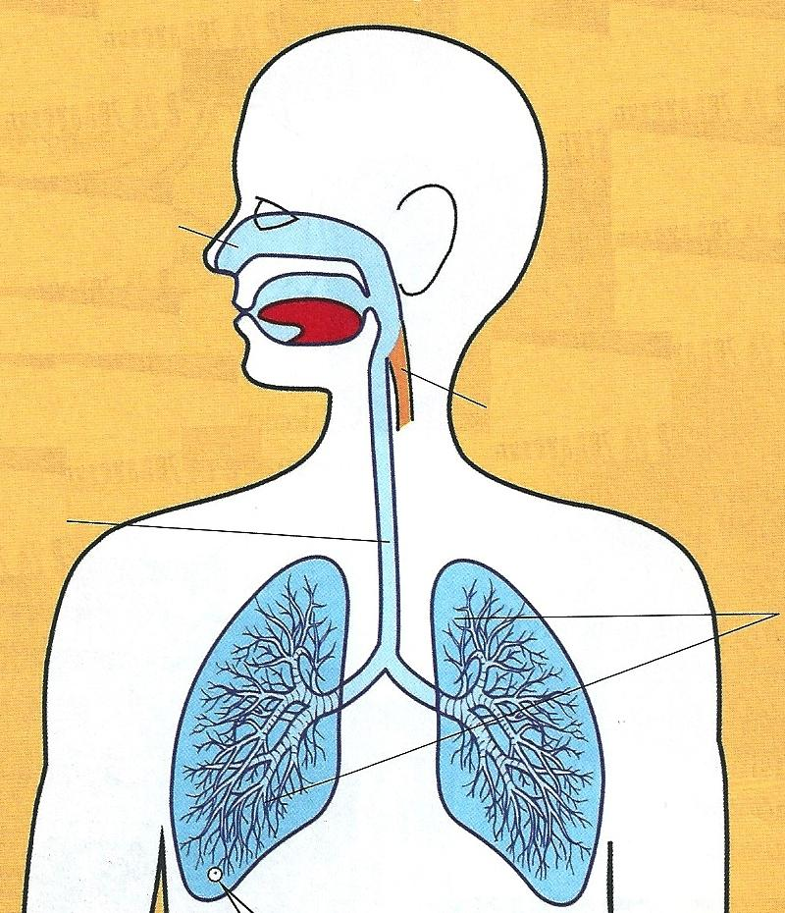
Vir: Od mravlje do Sonca 1, učbenik, str. 51

